Slide 1
«Адамгершілік – рухани тәрбиенің маңызы»

Slide 2


Сабақтың мақсаты:
Мақсаты:
Оқушылардың бойына рухани адамгершілік қасиеттерді ұялату үшін мейірбан, ақылды, шыншыл, қайырымды т.б адамдық асыл қасиеттерді игеруге ықпал ету. Бірін-бірі сыйлап, мейіріммен қарауға тәрбиелеу.
Барысы:
Адамгершілік парасатты сөз. Сөз ғана емес, адамның ең асыл қасиеттерін анықтайтын бірден – бір аяулы ұғым. Ұғым ғана емес, тіршіліктің мәнін, дүниенің сәнін ұстап тұрған ең ұлы ұстаным. Шынында айтқанда, жеке дара ұстаным емес, заңныңда, заманның да, адамның да құдіреттілігін танытатын ең ұлы күш.

Slide 3
Кіріспе:
Адамның адамгершілік, саналылық дәрежесі – оның тәртібі мен іс-әрекетін анықтайтыны әлдеқашан дәлелденген.
Адамның бойынан адамгершілік қасиеттер табылса,
әрине сымбатты, парасатты көрінеді.
Адамгершілік – адамның асыл қасиеті. Жүсіп Баласағұн адамгершілік пен инабаттылықтың төрт қасиетін 6600 тармақтан 72 тараудан тұратын “Құтты білік” дастанында көрсетіп берді.
Шығыстың ұлы ғалымы әл-Фараби: Жас жеткіншектеріңізді көрсетіңіз, мен сіздердің болашақтарыңызды
айтып берейін деген екен.
Бүгінгі адамгершілікті сендер қалай түсінесіңдер,
әдеп-нормаларын білесіңдерме, озара пікірлесіп ой бөлісеміз.

Slide 4
Адамгершілік бастау неде?
Адамгершілік қасиет ең бірінші әр оқушының отбасын сыйлаудан басталады. Әке-шешеге ешқашан дауыс көтеруге, сөз қайтаруға болмайды. Ата-анасын сыйламаған адам басқа біреуді сыйлап жетістірмейді. Ата-ананы ренжітпеу – әр баланың өмір бойғы міндеті.
Адам қандай жоғары лауазымда қызметте жүрседе ізеттілікті жоғалтпауы тиіс. Үлкен адамдарға қоғамдық көліктерде орын беру, сұрақтарына дұрыс жауап беру қажет.
Адам тумысынан жамандыққа үйір емес. Жақсылық адам бойына сол бала кезде егіледі. Ол жылдар өте келе өніп шығады. Жақсылық өнімнің шыққаны немесе оны жамандықтың арам шөптері басып кеткені сонда ғана белгілі болады. Ізеттілік пен сыпайылық сияқты адамгершілік түрлері отбасынан басталады.

Slide 5

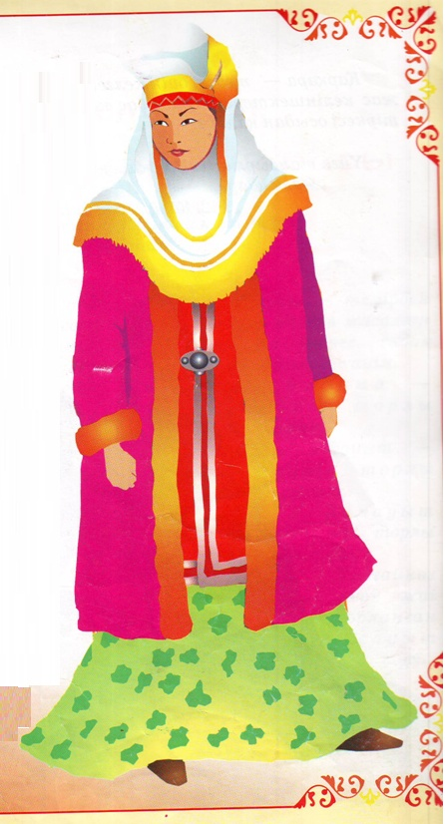


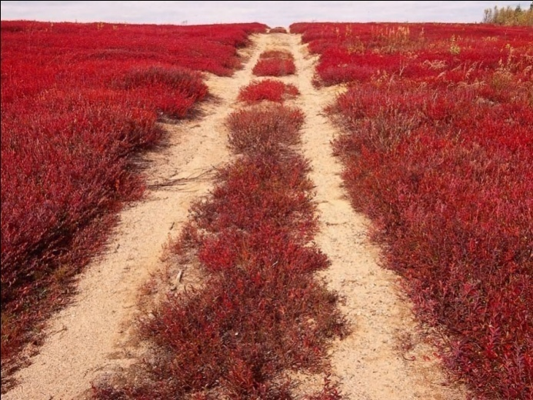
«Ана өсиеті»
Ана айтты бір өсиет баласына
Бір жолдың шығарып сап саласына.
Ей, балам, шамаң келсе жақсылық ет,
Ақпейіл адамзаттың арасына.
Егерде жол үстінде тікен жатса,
Кірер деп аяғына біреу басса,
Ерінбей-ақ иіліп қолыңменен
Сол тікенді көтеріп алып таста.
Бұл еңбегің қалмасты басқа, бекер
Соны көрген соңғы жас солай етер.
Жақсы үлгіні жалпы жұрт дәстүр жасап,
Жол тазарып жолаушы жолдан өтер.

Slide 6
Маржан сөздер сыр шертеді:
Бітер істің басына
Жақсы келер қасыңа
Жақсы адам елдің ырысы,
Жақсы сөз- жанның тынысы.
Адамның адамшылығы – ақыл, ғылым, жақсы ата-ана, жақсы құрбы - ұстаздан болады.
Жақсылық істеуден жалықпа
Істеген жақсылығына өкінбе!
Әдепсіз бала ауыздықсыз атпен тең.
Ақылды қария жазып қойған хатпен тең.
Сыйға сый, сыраға бал.
Ұлың өссе, ұлы үлгілімен ауылдас бол,
Қызың өссе, қызы үлгілімен ауылдас бол.
Жақсы адам жолдасынан белгілі.
Биікке шықсаң көзің ашылады,
Жақсымен сөйлессең көңілің ашылады.
Ар қайда болса ұят сонда.
Әдептің не екенін әдепсіз адамды көргенде ұғарсың.
Аға әдепті болса, іні әдепті.
Әпке әдепті болса, сіңлі әдепті.
Әдептілік, ар, ұят – адамдықтың белгісі.
Ұят жүрген жерде абырой төгілмейді.
Абырой бар жерде ар шапан сөгілмейді.

Slide 7
Мақал сөздер:
Ата-ананың ақылы сарқылмайтын көлмен тең.
Баймын деп мақтанба, жарлық бар.
Көппін деп сұқтанба, жалғыздық бар.
Адамгершіліксіз адам айқайлай келеді.
Жан жағын жайпай келеді.
Адамгершілікті адам жай-жай келеді,
Жан-жағын байқай келеді.
Ақыл тозбайтын тон. Білім таусылмайтын кен.
Ақыл-байлық-азбас байлық
Ақылың болса арыңды сақта
Ар ұят керек әр уақытта.
Әдеп сақта әманда, әрбір адал адамға.
Жасасаң бір жақсылық
қайтарады сағанда.
Ынтымаққа қосылда, ықылас қой досыңа.
Ар мақсатың нақ болсын
Ақылыңнан тосылма.

Slide 8



Құпия хаттар.
І хат | ІІ хат | ІІІ хат | ІҮ хат | Ү хат
Құрметті достар! Менің көршімнің бір баласы бар, өзі өтірікші. Көзбе-көз өтірік айта қояды. Маған күнде келіп ойнағысы келеді. Мен онымен дос болып бірге ойнайын ба? | Құрметті достар! Менің досым бар. Өзі мақтаншақ. Ойнап жүргенде үй ішін айтып, нәрселерін, қылығын айтып, бөсіп мақтанады. Мен онысын ұнатпаймын. Бірақ ойынды жақсы ойнайды. Мен осы баламен дос болайын ба? Айтыңдаршы. | Сынып ішіндегі бір баламен сенің досың ойнағысы , қарам-қатынас жасағысы келмейді. Тіпті “оны мазақтаңдар” деп үгіттейді. Ал сен не істер едің? | Сенің үлкен әпкең шешесіне құрбысының үйіне “сабаққа даярланамын” деп кетіп, ал шындығында олар би кешіне кетті. Егер шешең сенен осы жайды сұраса, сен не істер едің? | Ата-ананың теледидардан қарайтын бағдарламасы сенің қарайтын бағдарламаңмен бір уақытта келіп қалды делік, сен оны үзбей қарайсың. Бірақ өкінішке орай екеуі екі арнадан беріледі. Сен қандай шешімге келер едің?

Slide 9
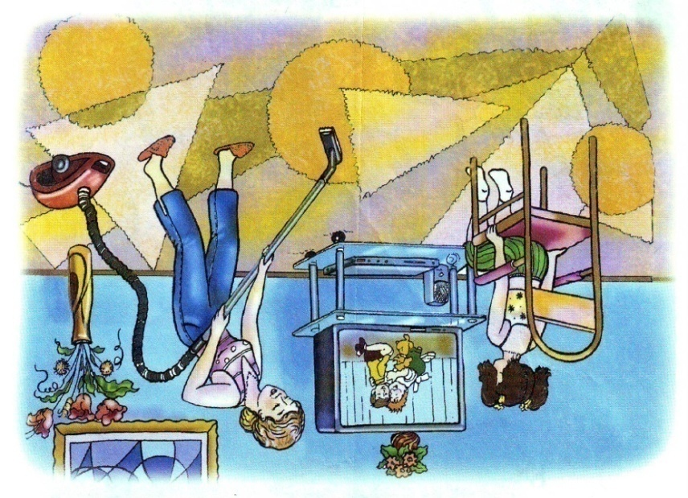


Жақсыдан үйрен,
Жаманнан жирен.
Бұл жағдайда қандай әрекет жасайсыңдар?

Slide 10
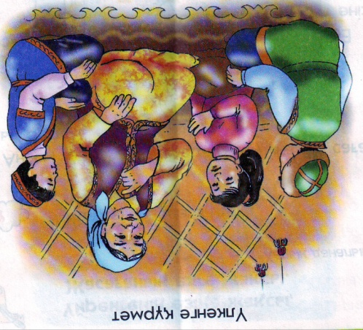
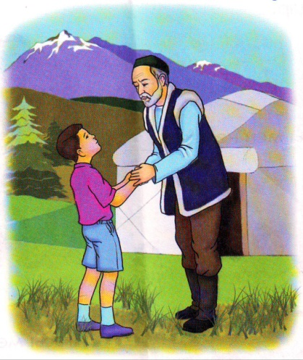
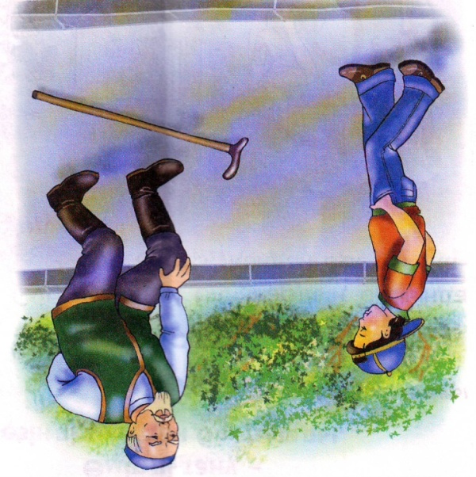
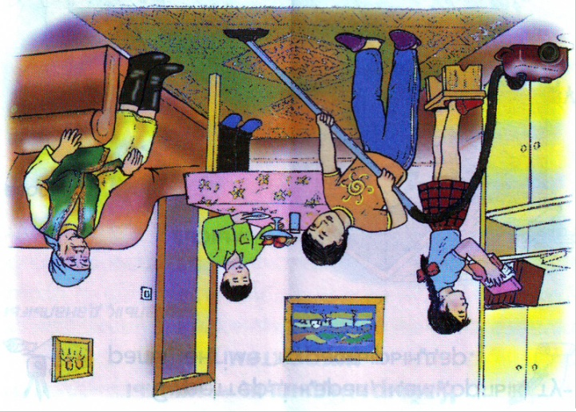
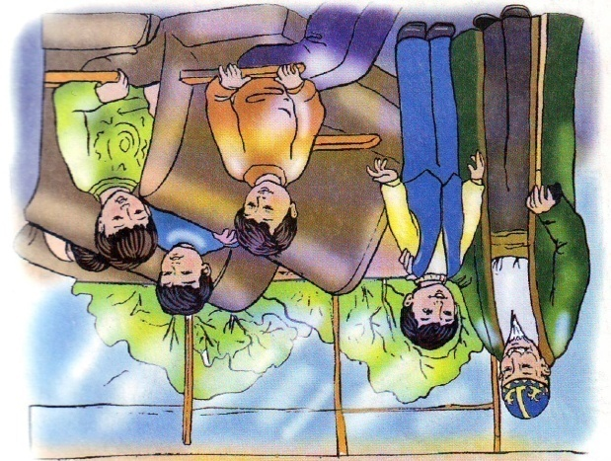
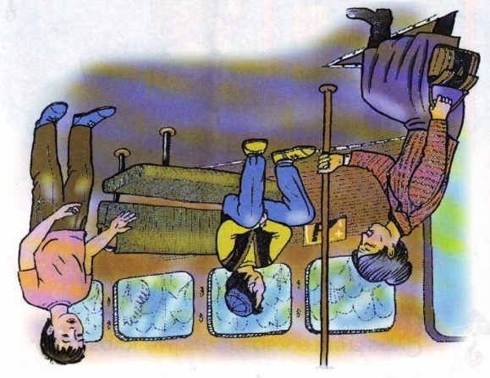
Әдептілік тәрбие бастауы.
Сәлемдесу- әдептілік бастау.
Үлкенге де сіз, кішіге де сіз.
Барша жанды құрметтеп, бас иеміз біз.
Сыйласаң – сыйлы боласың.

Slide 11
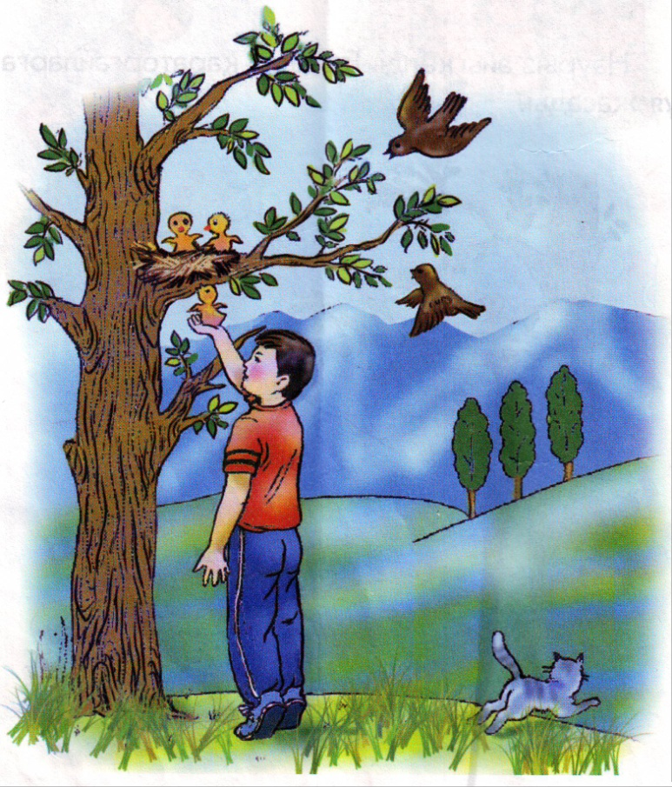
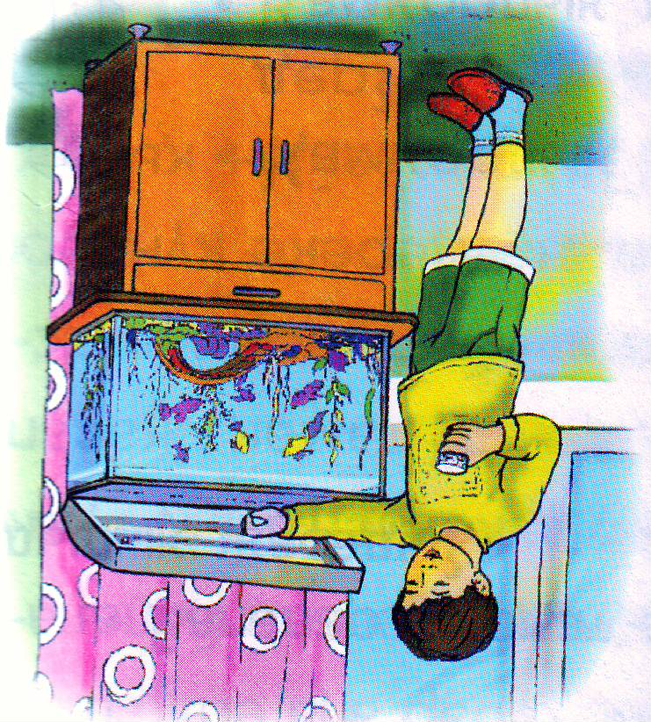
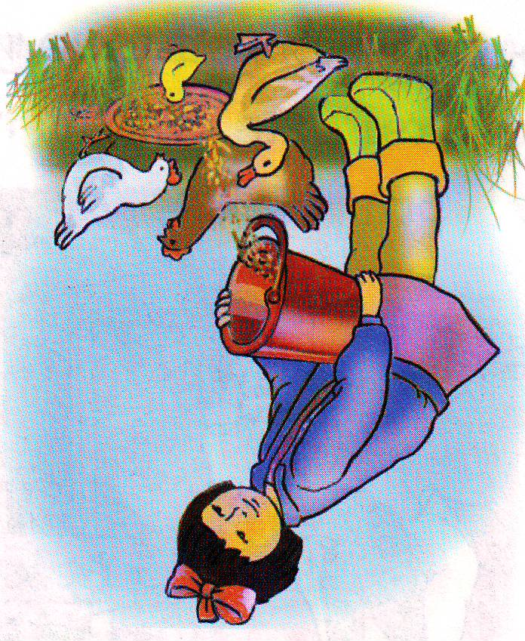
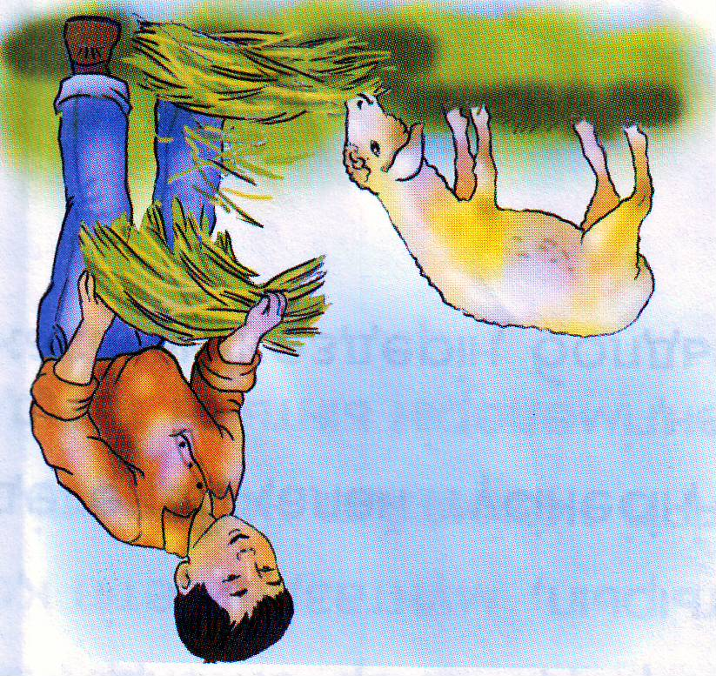
Қайырымдылық – жылы жүректен.

Slide 12

Адамгершіліктің қарапайым қағидалары

Slide 13
Адамгершіліктің қарапайым қағидалары
Амандасу
Үлкенді құрметтеу
Кешірімді болу
Имандылық
Отанын қорғау
Дінін сатпау
Сөйлесе білу
Уәдеде тұру

Slide 14

“Жасында әдеп үйренбеген кісіден, өскен соң қайран жоқ”
Сайф Сарай
“Адамзаттың бәрін сүй, бауырым деп”
Абай
Адамгершілік академиясы
“Арыңды сатпа, теріңді сат, адалдықты ізде”
Шәкәрім
“Тәрбиесіз берілген білім – адамзаттың қас жауы”
Әл-Фараби

Slide 15
Сөзжұмбақ
1. Ақыл және сана, бостандық иесі болып табылатын табиғаттың бір бөлігі.
2. Жеке адам ұғымын білдіретін сөз.
3. Адамды аңдар қауымынан ажырататын сөз.
4. Адамның өмір сүру ортасы .
5. Адам бойындағы жарамсыз қасиеттердің бірі.
6. Ішкі рухани адамгершілік қасиеттердің бірі.
7. Адамды билейтін де, илейтін де нәрсе.
8. Адамгершілік қағидаларының бірі.
9. Адам іс-әрекетін қозғаушы күші.
10. Адам дарынының қасиетін анықтайтын сипаты.
11. Адам бойындағы асыл қасиет.
12. Ең асыл қасиеттердің бірі.
 |  |  |  |  |  |  |  |  | а
 |  |  |  |  |  |  |  |  | д
 |  |  |  |  |  |  |  |  | а
 |  |  |  |  |  |  |  |  | м
 |  |  |  |  |  |  |  |  | г
 |  |  |  |  |  |  |  |  | е
 |  |  |  |  |  |  |  |  | р
 |  |  |  |  |  |  |  |  | ш
 |  |  |  |  |  |  |  |  | і
 |  |  |  |  |  |  |  |  | л
 |  |  |  |  |  |  |  |  | і
 |  |  |  |  |  |  |  |  | к

Slide 16
Қорытынды:

Slide 17
Адамгершілік қасиет- жеке адамның басындағы емес, жалпы қоғамның қордалы байлығы.
Адамдық борыш ар үшін,
Барша адамзат қамы үшін.
Серт берген еңбек етем деп,
Алдағы атар таң үшін.

Slide 18

НАЗАРЛАРЫҢЫЗҒА
РАХМЕТ!

